Slide 1
Họ và tên : Nguyễn Tiến Hải
Bài tập
1.Mạch NAND 2 đầu vào
2.Mạch NAND 3 đầu vào
3.Mạch D-FlipFlop
4.Mạch cộng sử dụng cổng NAND

Slide 2
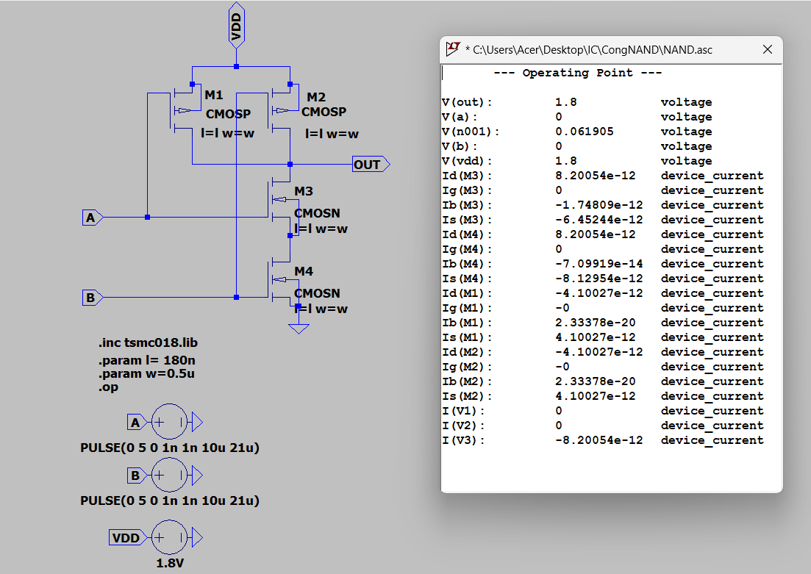
Thiết kế cổng NAND 2 đầu vào
Chạy lệnh .op:

Slide 3
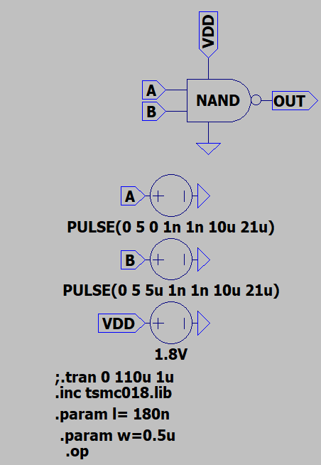
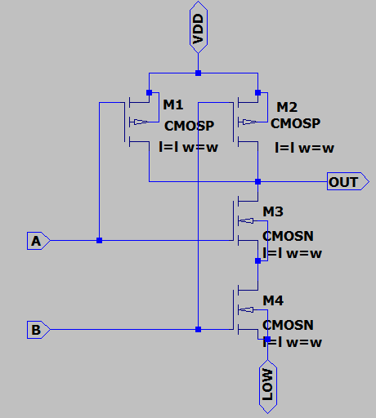
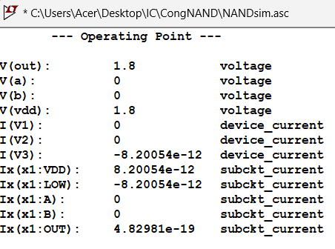
Thiết kế cổng NAND 2 đầu vào
Mạch thiết kế theo symbol
Chạy lệnh .op:

Slide 4
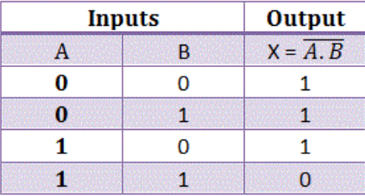
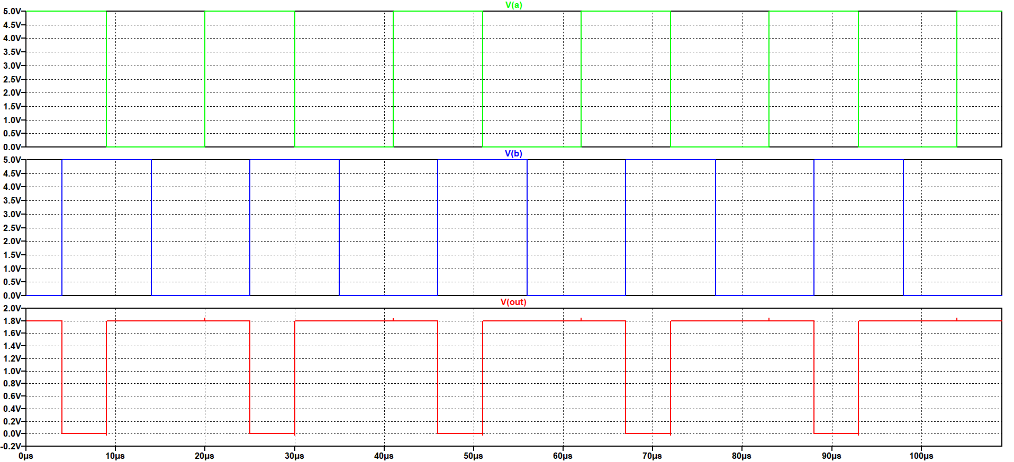

Slide 5
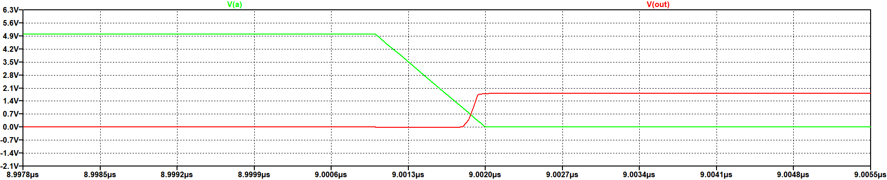
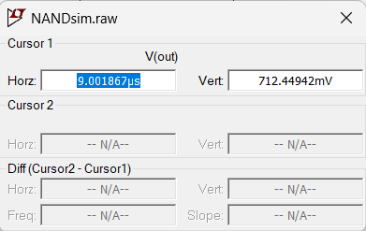
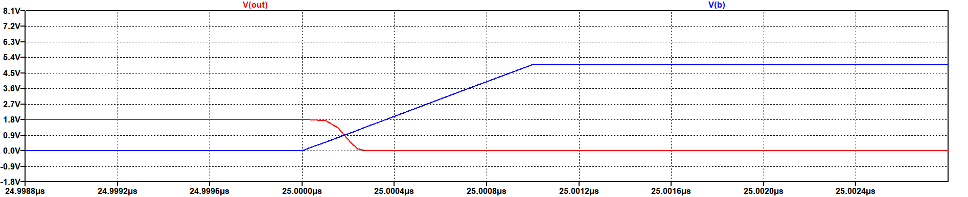
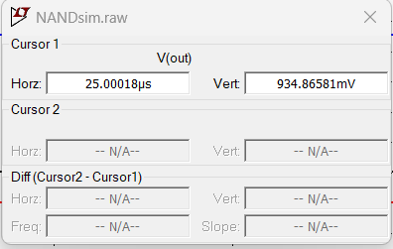
Điểm chuyển đổi Va và Vout
Điểm chuyển đổi Vb và Vout

Slide 6
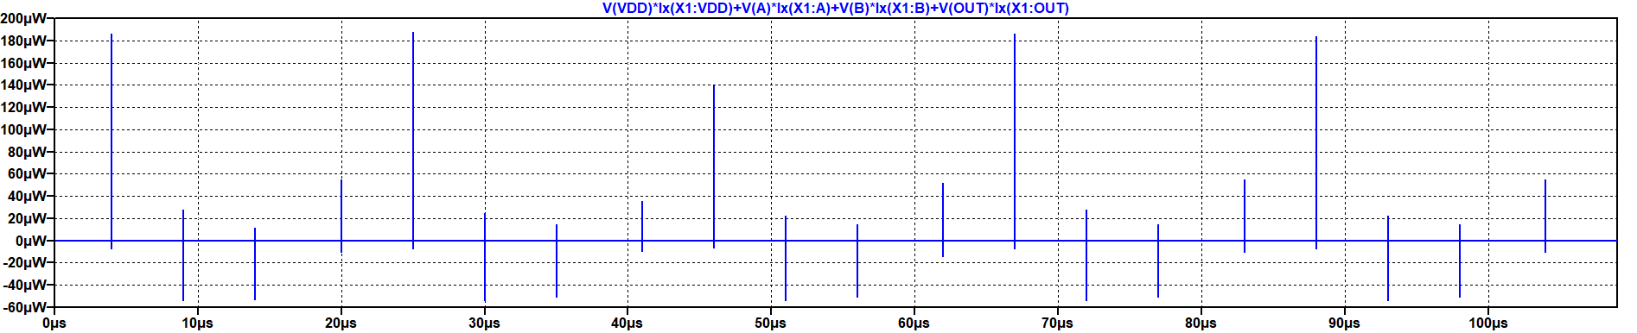
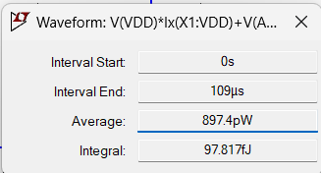
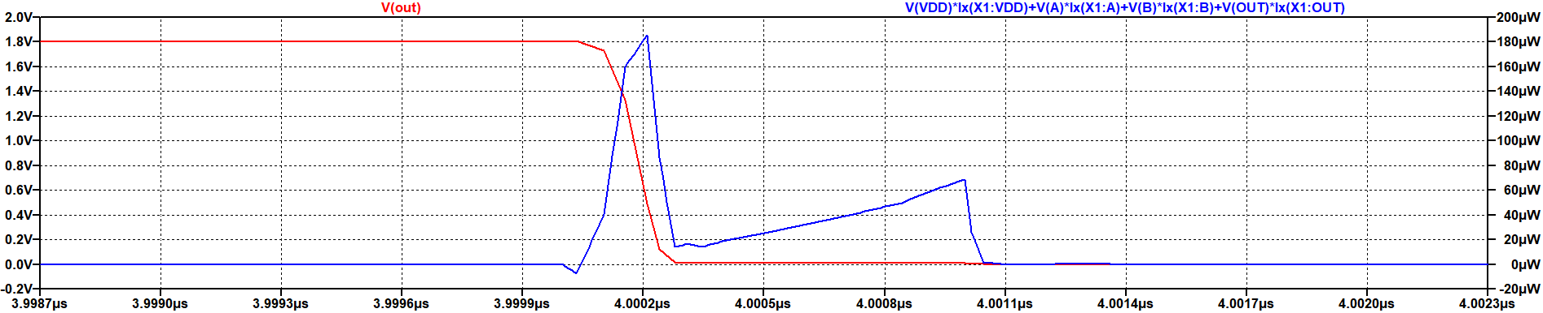
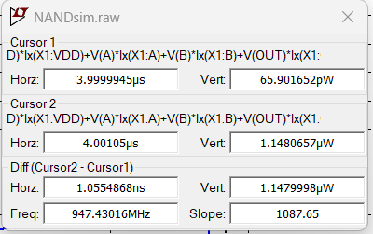
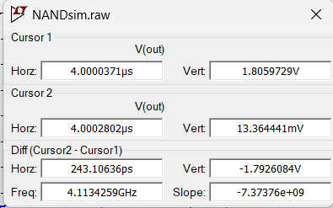
Công suất cổng NAND:
Nhận xét: công suất trung bình của mạch tử 0 đến 109us là 897.4pW
Công suất với điện áp đầu ra:
Ta thấy thời gian chuyển xung của Vout mất khoảng 243.1ps còn thời gian dao động của công suất mất khoảng
1.055ns gấp hơn 4 lần thời gian chuyển xung của Vout

Slide 7
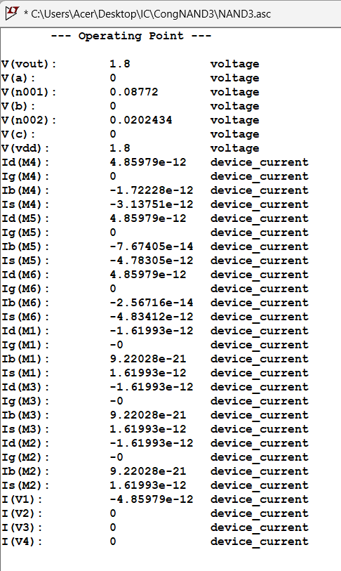
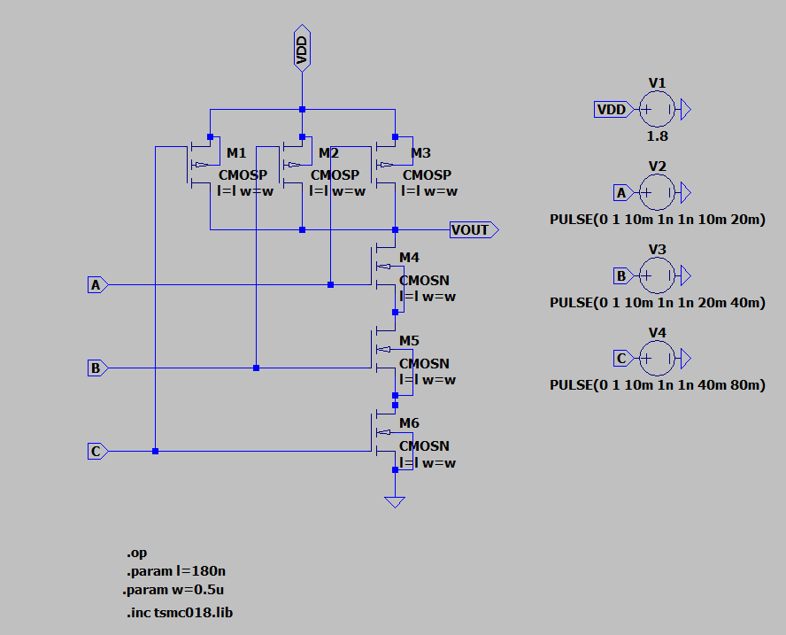
Thiết kế cổng NAND 3 đầu vào
Chạy lệnh .op:

Slide 8
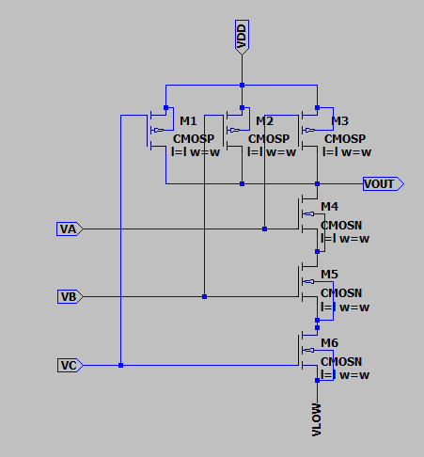
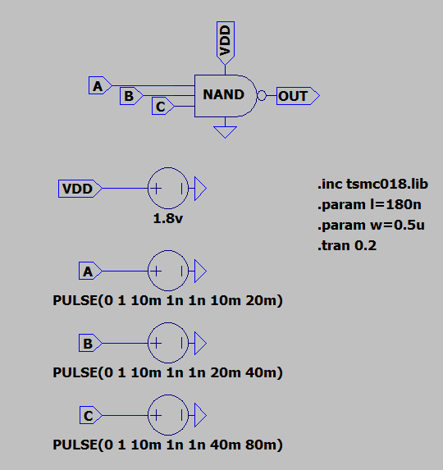
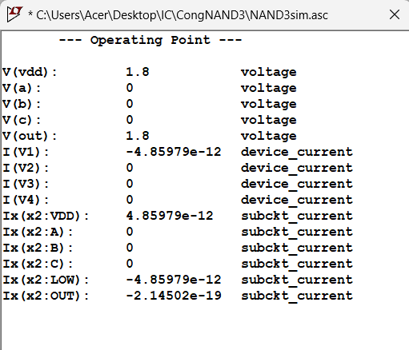
Đóng gọi cổng NAND 3 đầu vào
Mạch thiết kế theo symbol
Chạy lệnh .op:

Slide 9
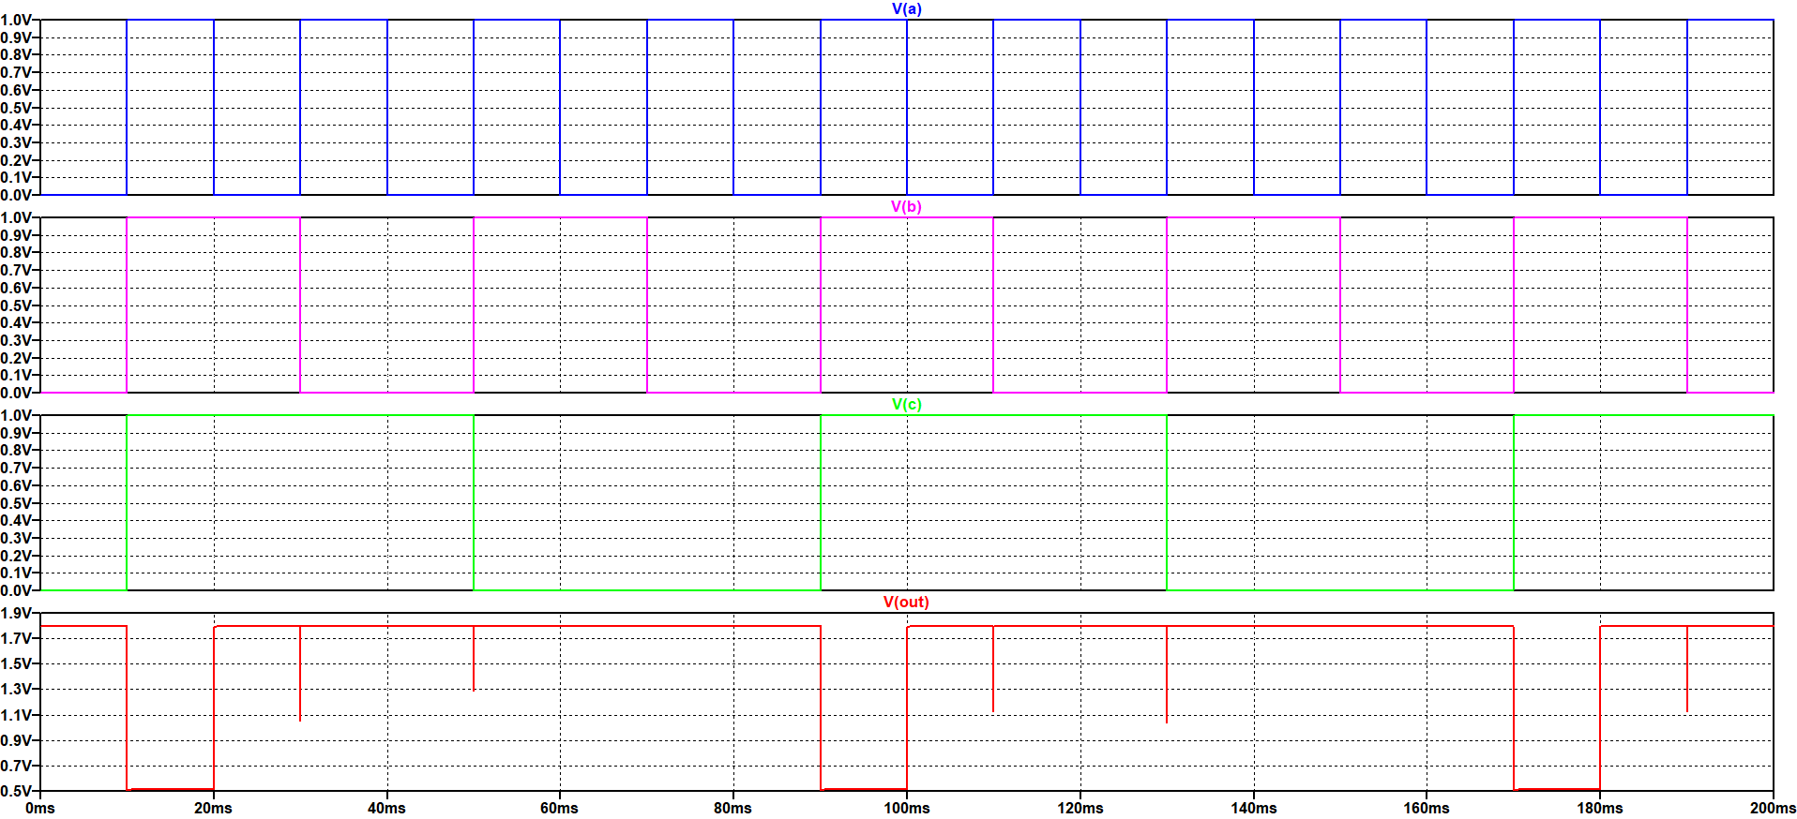
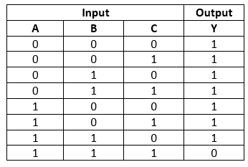
Vout,VA,VB,VC:

Slide 10
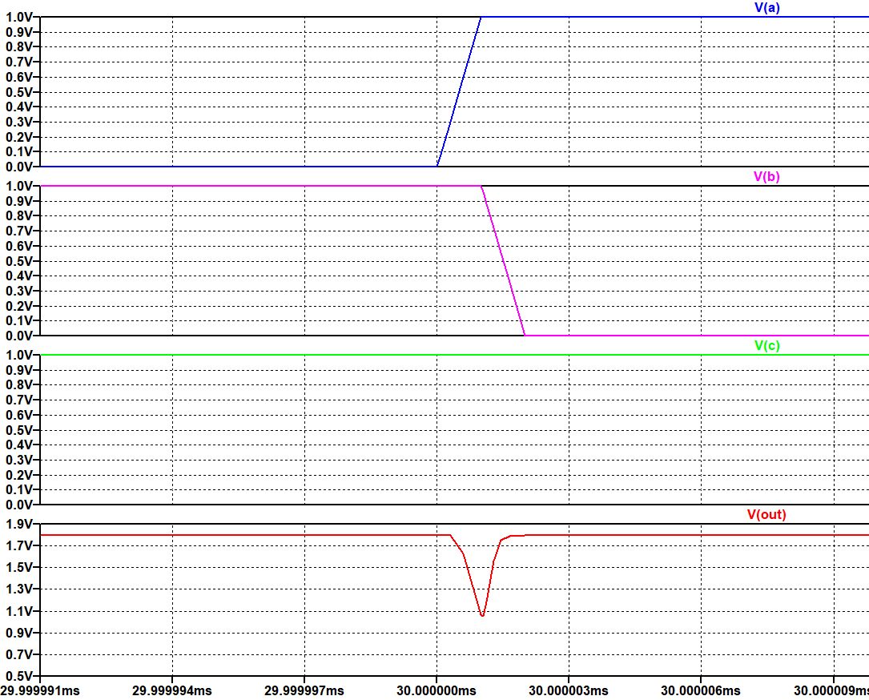
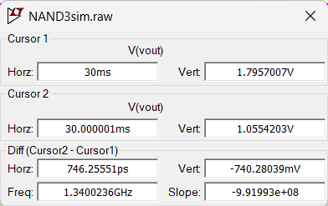
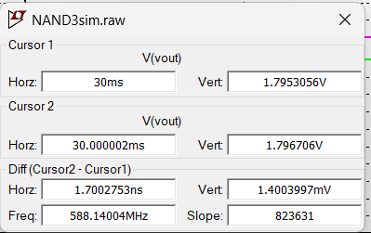
Nhận xét: ta thấy khi 2 tín hiệu vào là mức cao 1 tín hiệu vào là mức thấp thì Vout bị sụt áp 740mv
Vout mất khoảng 1.5264317ns để ổn định trở lại

Slide 11
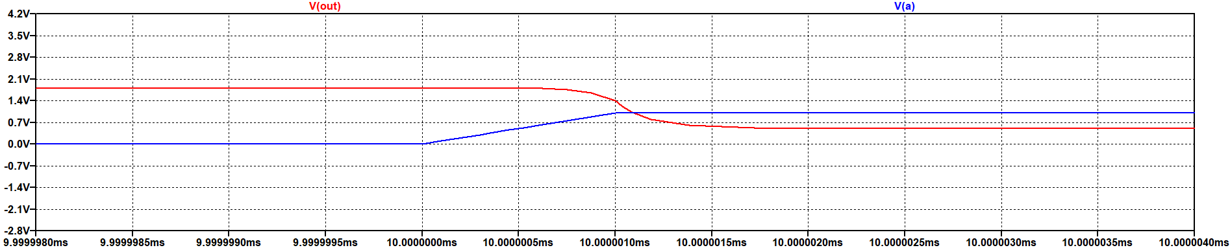
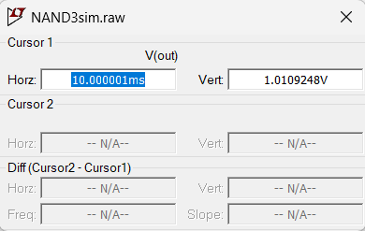
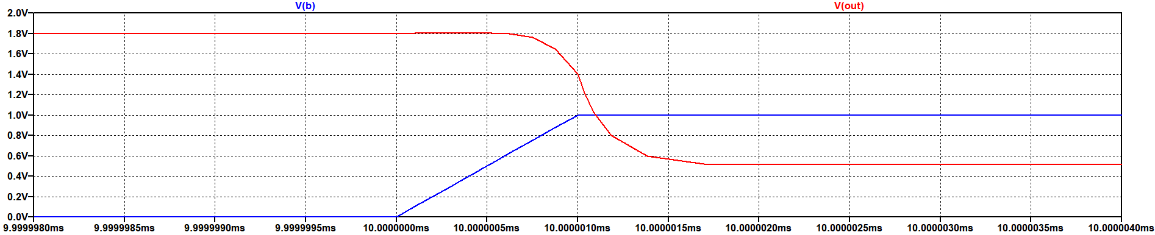
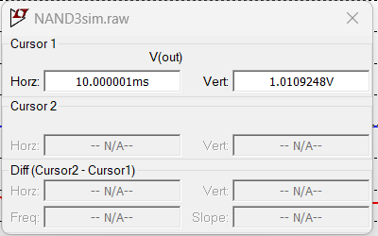
Điểm chuyển đổi Va và Vout
Điểm chuyển đổi Vb và Vout

Slide 12
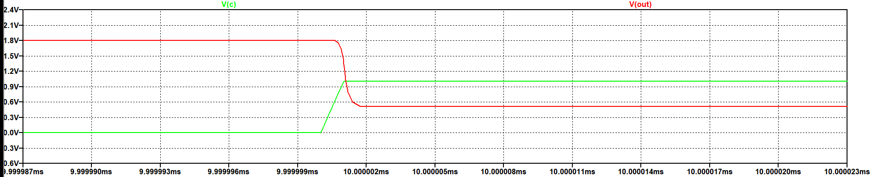
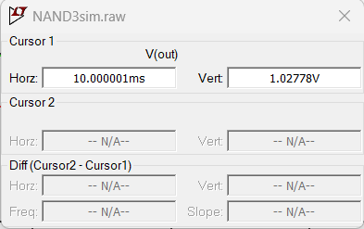
Điểm chuyển đổi Vc và Vout

Slide 13
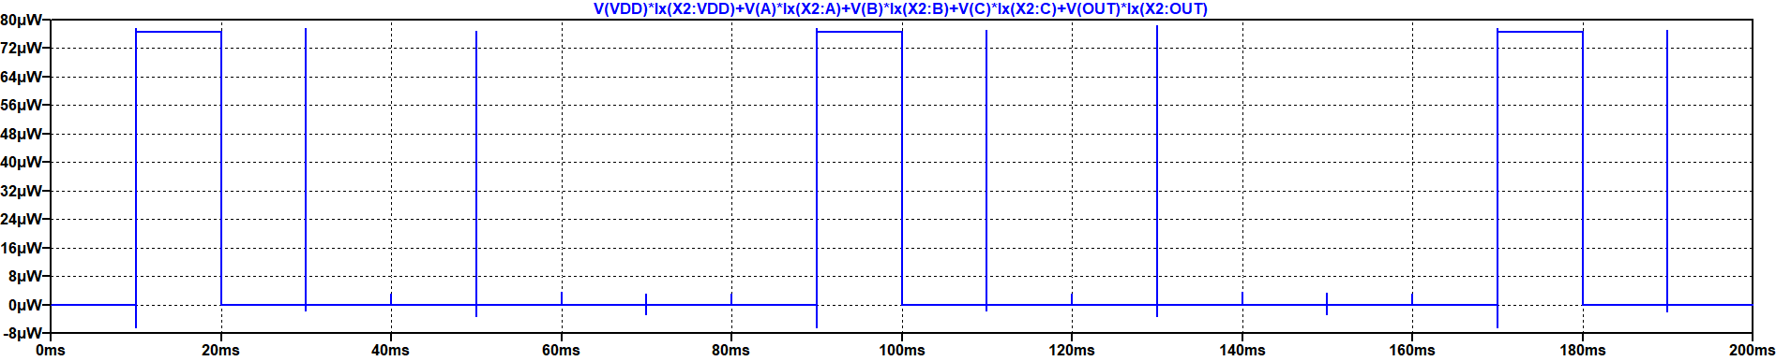
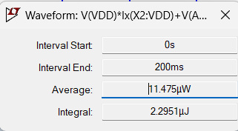
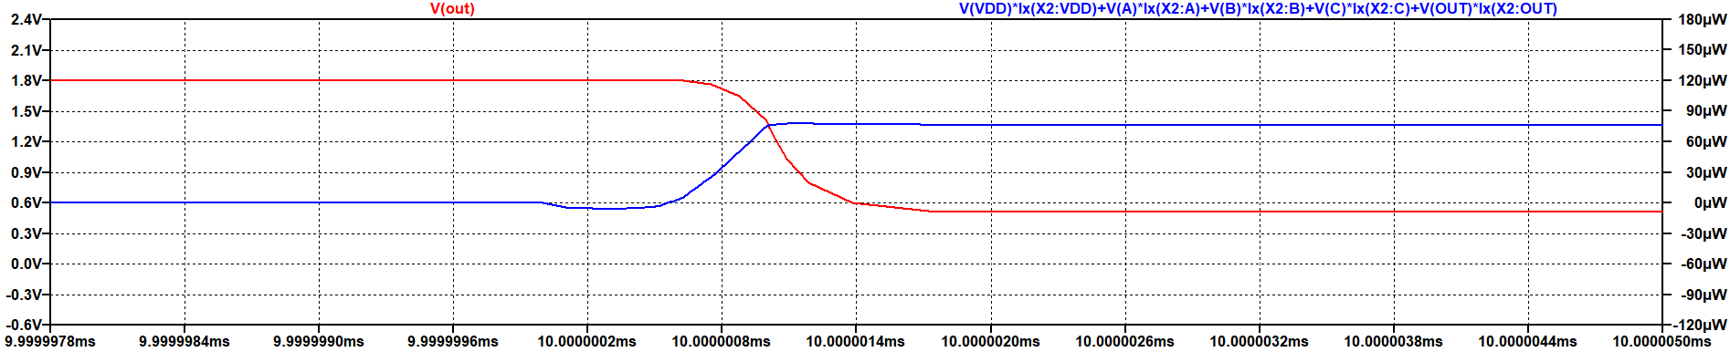
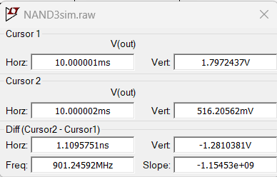
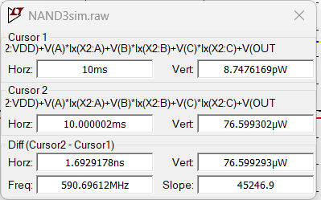
Công suất cổng NAND:
Công suất trung bình của mạch tử 0 đến 200ms là 11.475uW
Ta thấy thời gian chuyển xung của Vout mất khoảng 1ns còn thời gian dao động của công suất mất khoảng
1.6929ns gấp hơn 1.5 lần thời gian chuyển xung của Vout

Slide 14
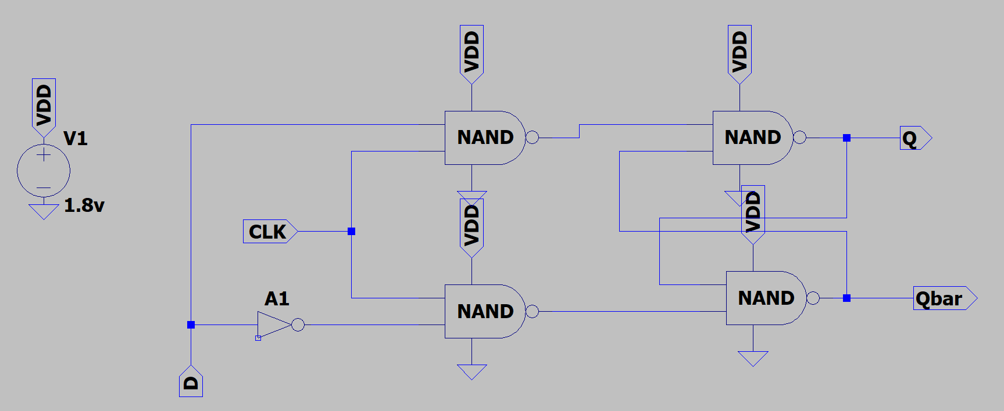
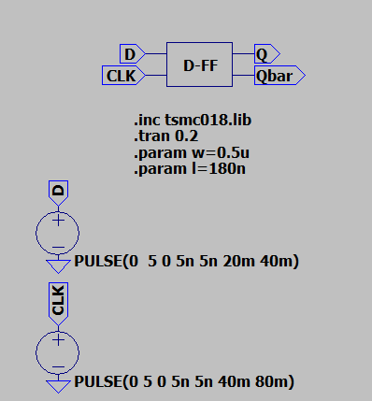
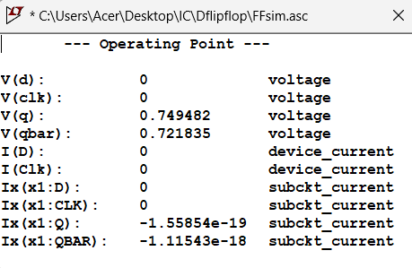
D-FlipFlop sử dụng cổng NAND:
Mạch thiết kế theo symbol
Cổng NAND:
Chạy lệnh .op

Slide 15
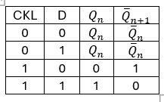
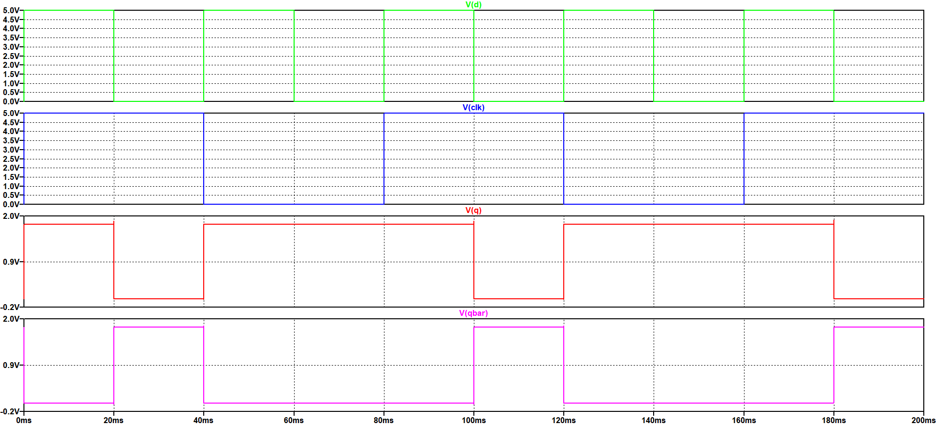

Slide 16
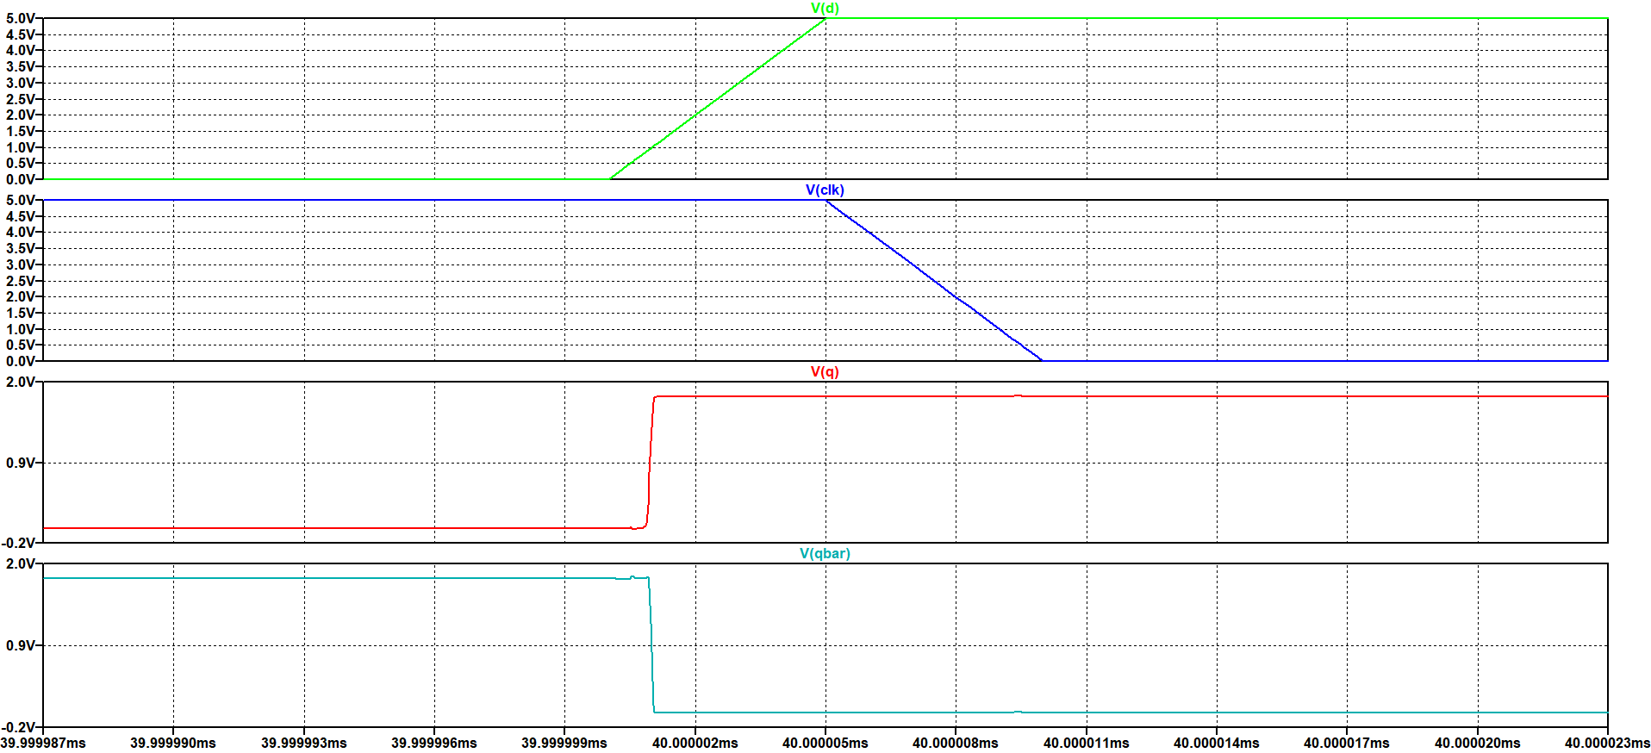
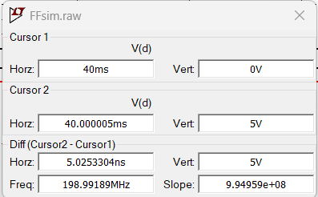
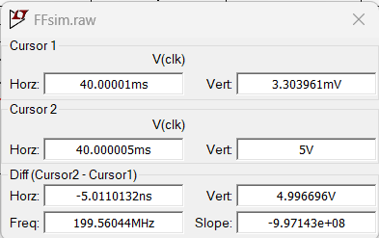
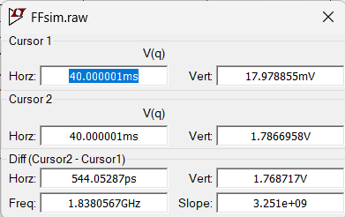
Nhận xét: Vd mất khoảng 5ns để chuyển xung
Vclk mất khoảng 5ns để chuyển xung
Q và Qbar chỉ mất 544.05ps để chuyển xung

Slide 17
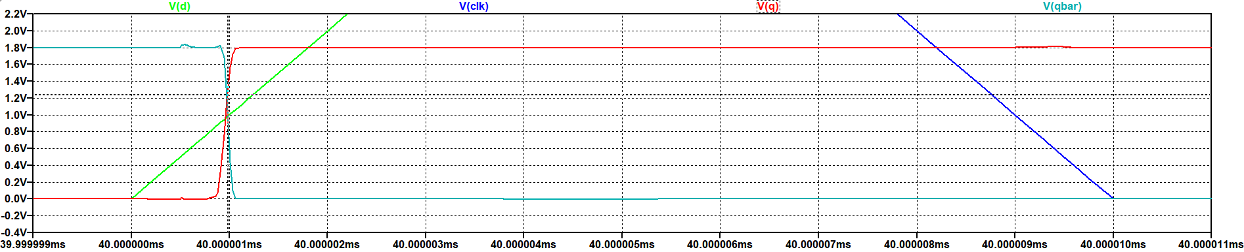
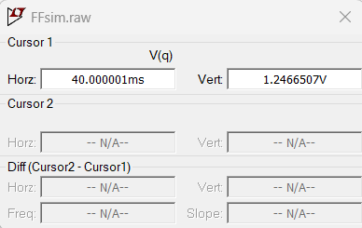
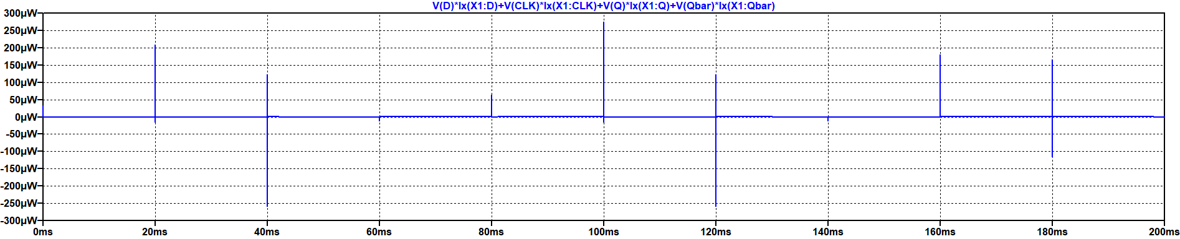
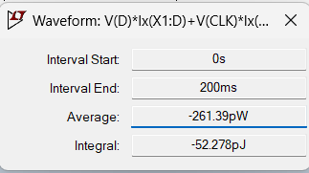
Điểm giao giữa Q và Qbar
Công suất
Công suất trung bình từ 0ms đến 200ms là 261.39pW

Slide 18
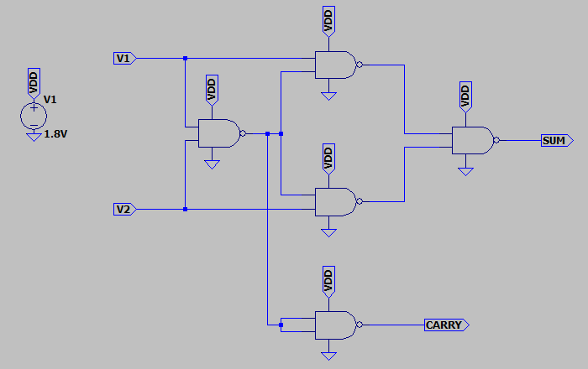


Bộ cộng một nửa với cổng NAND
Mạch thiết kế theo symbol
Cổng NAND:
Chạy lệnh .op:

Slide 19



Slide 20





Nhận xét: ta thấy thời gian chuyển xung của Va và Vb là 5ns
Nhận xét: ta thấy thời gian chuyển xung của Vsum và Vcarry là 9.25ns gần bằng tổng thời gian chuyển xung của Va và Vb

Slide 21


Nhận xét: ta thấy từ điểm giao 1 của Vsum và Vcarry đến điểm giao thứ 2 mất khoảng 8.4ns

Slide 22


Công suất:
Nhận xét: công suất trung bình từ 0s đến 200ms là 12.512pW

